Slide 1
Индивидуальный проект
Министерство просвещения Российской Федерации
Министерство образования Республики Мордовия
ГБОУ РМ «Республиканский лицей для одарённых детей»
Тема: «Создание нейросети для распознавания жестов»
Выполнил: Антонов Андрей, 10 «В» класс
Руководитель: Рыбаков В.В., учитель информатики

Slide 2
Содержание
1. Введение
2. Теоретическая часть
3. Вывод по теоретической части
4. Практическая часть проекта
5. Вывод по практической части
6. Заключение
7. Список литературы

Slide 3
Введение: актуальность
Технологии компьютерного зрения и ИИ активно внедряются в образование, медицину и цифровые сервисы.
Распознавание жестов руки позволяет сделать взаимодействие человека с компьютером более естественным.
Существующие решения часто сложны в настройке, требовательны к оборудованию или неудобны для учебных задач.
Проект нацелен на доступный и практико-ориентированный инструмент распознавания жестов в реальном времени.

Slide 4
Цель и задачи проекта
Цель: разработать систему распознавания жестов на Python с PyTorch и ResNet18.
Система включает: подготовку датасета, обучение, тестирование и live-инференс через веб-камеру.
Ключевые задачи: анализ предметной области, проектирование архитектуры модулей, реализация кода.
Дополнительно: тестирование точности и стабильности, подготовка инструкции по запуску и развитию.

Slide 5
Теория: системы распознавания жестов
Система распознавания жестов анализирует изображение/видеопоток и определяет жест пользователя.
Классификация: статические изображения и видеопоследовательности в реальном времени.
По сигналу: RGB-камеры, Depth-камеры, сенсорные устройства (перчатки/датчики).
По моделям: классические CV-методы и нейросетевые подходы (CNN, гибридные модели).
В проекте используется камерный RGB-подход и нейросетевая классификация.

Slide 6
Теория: применение и анализ решений
Области применения: бесконтактные интерфейсы, обучение, инклюзивные технологии, интерактивные системы.
Коммерческие SDK дают высокое качество, но часто закрыты и ограничены по кастомизации.
Исследовательские прототипы требуют сложной настройки и значительных вычислительных ресурсов.
Учебные open-source проекты часто покрывают только часть ML-цикла.
Проект объединяет весь цикл: датасет → обучение → инференс → live-демонстрация.

Slide 7
Инструменты и технологии
Python — основной язык разработки, удобный для ML и CV.
PyTorch — построение и обучение нейросетевой модели.
torchvision — архитектура ResNet18, преобразования и загрузка данных.
OpenCV — захват видеопотока и визуализация результатов в реальном времени.
Pillow, PyArrow (.parquet), multiprocessing — обработка данных и ускорение подготовки датасета.

Slide 8
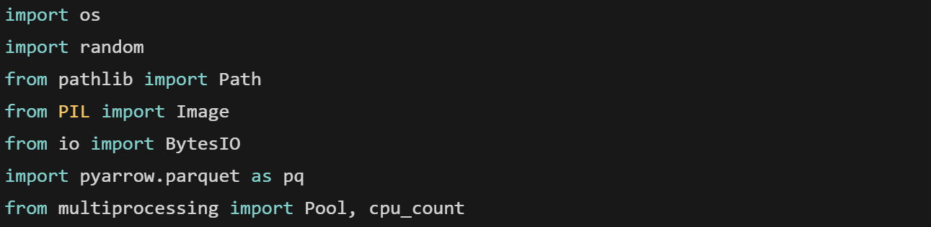
Практика: используемые библиотеки
В проекте применяются библиотеки: torch, torch.nn, torch.optim, torchvision (models, datasets, transforms), opencv-python (cv2), PIL, pyarrow.parquet и multiprocessing.
Назначение библиотек: обучение и инференс нейросети, обработка изображений, чтение исходного датасета и ускоренная конвертация данных.

Slide 9
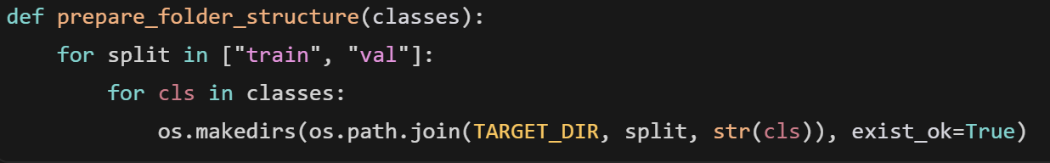
Подготовка структуры датасета
Для обучения используется структура папок train/ и val/, внутри которых хранятся директории по классам жестов.
Функция подготовки структуры автоматически создаёт необходимые каталоги при запуске.
Такой формат обеспечивает корректную работу ImageFolder и упрощает последующую загрузку данных.

Slide 10
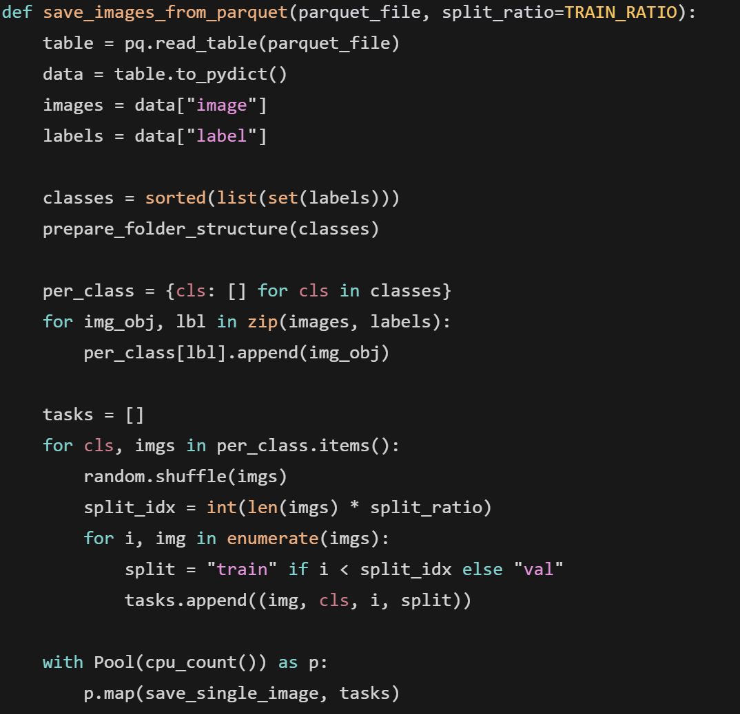
Конвертация данных из Parquet
Исходные изображения извлекаются из файлов .parquet, после чего группируются по классам и перемешиваются.
Для каждого класса формируется разбиение на обучающую и валидационную части в заданной пропорции.
Сохранение в JPEG выполняется параллельно через multiprocessing для ускорения подготовки большого набора данных.

Slide 11
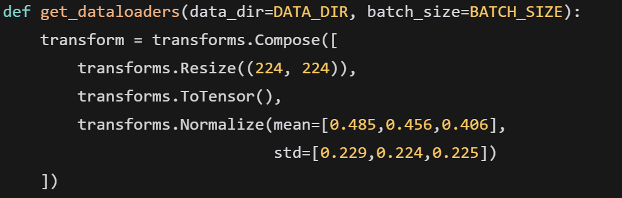
Предобработка и загрузка данных
Перед подачей в нейросеть изображения приводятся к единому размеру 224x224,
переводятся в тензор и нормализуются по стандарту ImageNet.
Для обучения и валидации используются DataLoader с батчами; обучающая выборка
перемешивается, валидационная — нет.

Slide 12
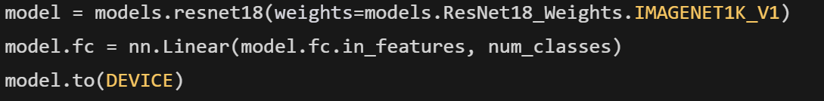

Архитектура модели и обучение
В проекте используется ResNet18 с предобученными весами ImageNet;
последний слой заменяется под число классов текущего датасета.
Обучение проводится с функцией потерь CrossEntropyLoss и оптимизатором Adam,
что подходит для многоклассовой классификации.

Slide 13
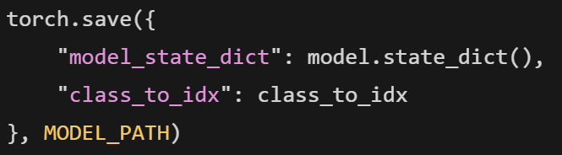
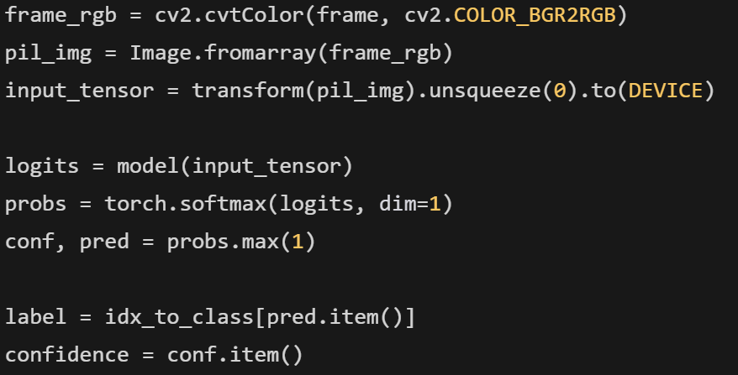
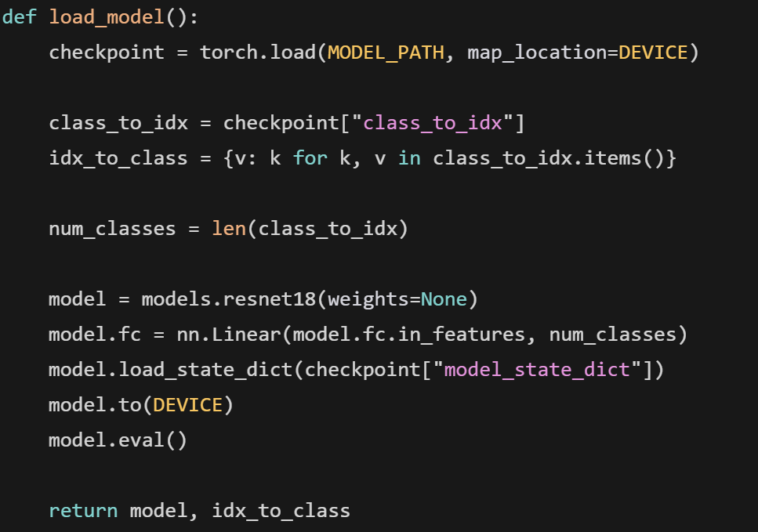
Сохранение модели и live-режим
После обучения сохраняются веса модели и отображение class_to_idx, чтобы при загрузке корректно восстановить структуру классов.
В live-режиме кадры с веб-камеры проходят предобработку, после чего модель определяет класс и уверенность предсказания.

Slide 14
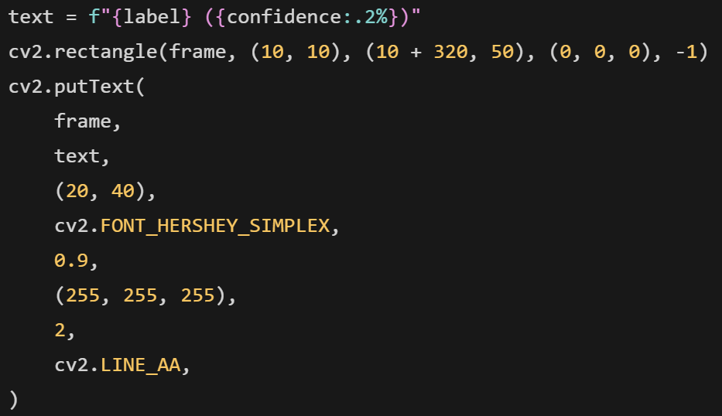
Визуализация результата и завершение
Результат распознавания выводится поверх кадра в виде текста: название жеста и вероятность (confidence).
Выход из программы реализован по клавише q, после чего корректно освобождаются ресурсы камеры и закрываются окна OpenCV.

Slide 15
Вывод по практической части
Подготовлен датасет из исходных Parquet-данных и сформированы выборки train/val.
Обучена сверточная нейросеть на базе ResNet18 для многоклассового распознавания жестов.
Реализовано распознавание в реальном времени с веб-камеры с отображением класса и уверенности.
Система подходит как база для учебных и демонстрационных проектов по компьютерному зрению.

Slide 16
Заключение
Цель проекта достигнута: реализована система распознавания жестов для офлайн- и live-режима.
Выполнен полный ML-цикл: анализ области, подготовка данных, обучение, тестирование, внедрение.
Проект имеет практическую ценность как учебный инструмент и стартовая платформа для развития.
Перспективы: requirements.txt, сохранение лучшей модели, аугментации, early stopping, ONNX/TorchScript.

Slide 17
Список литературы
1. Гудфеллоу И., Бенджио Й., Курвилль А. Глубокое обучение. — М.: ДМК Пресс, 2018.
2. Python — официальный сайт: https://www.python.org
3. PyTorch — документация: https://pytorch.org/docs/stable/index.html
4. torchvision — документация: https://pytorch.org/vision/stable/index.html
5. OpenCV — документация: https://docs.opencv.org
6. Pillow — документация: https://pillow.readthedocs.io
7. NumPy — документация: https://numpy.org/doc
8. Habr — статьи по CV/ML: https://habr.com/ru
9. Kaggle — датасеты и материалы: https://www.kaggle.com

